Slide 1
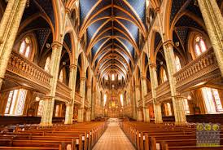
Tiết 19: Bài 9:
CÂN BẰNG ĐỐI XỨNG TRONG KIẾN TRÚC GOTHIC (Tiết 1)

Slide 2
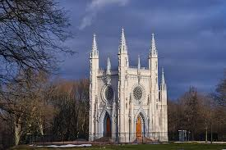
Tiết 19: Bài 9:
CÂN BẰNG ĐỐI XỨNG TRONG KIẾN TRÚC GOTHIC (Tiết 1)
Yêu cầu cần đạt
- Chỉ ra được nét đặc trưng và cách vẽ mô phỏng cửa sổ theo kiến trúc Gothic
- Vẽ mô phỏng được cửa sổ theo kiến trúc Gothic.
- Phân tích được nguyên lí cân bằng, đối xứng, lặp lại trong kiến trúc cửa sổ Gothic
- Nêu được cảm nhận về vẻ đẹp và phong cách chủ đạo trong trang trí của kiến trúc thời Trung Đại

Slide 3

Tiết 19: Bài 9:
CÂN BẰNG ĐỐI XỨNG TRONG KIẾN TRÚC GOTHIC (Tiết 1)
Cấu trúc dung bài học
1. Khám phá đặc điểm của cửa sổ trong kiến trúc Gothic
2. Cách vẽ mô phỏng cửa sổ trong kiến trúc Gothic
3. Vẽ mô phỏng và trang trí cửa sổ theo kiến trúc Gothic
4. Trưng bày sản phẩm và chia sẻ
5. Tìm hiểu ứng dụng của hình thức trang trí cửa sổ theo kiến trúc Gothic trong cuộc sống

Slide 4

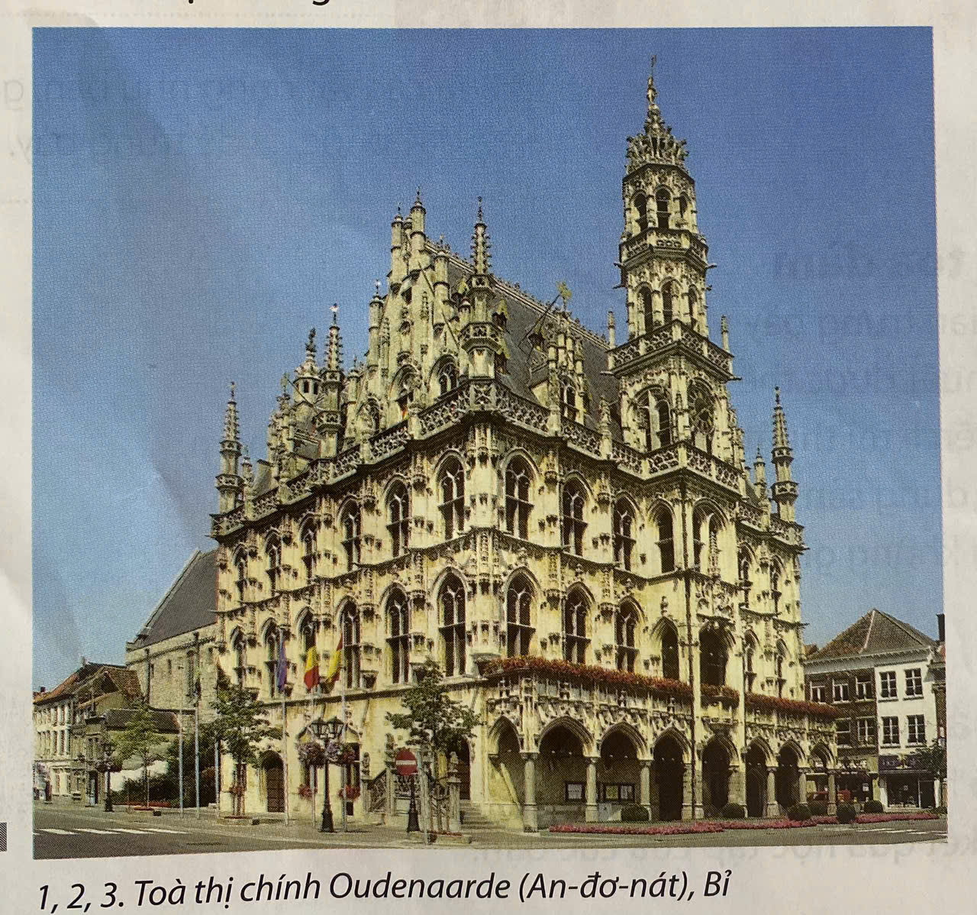
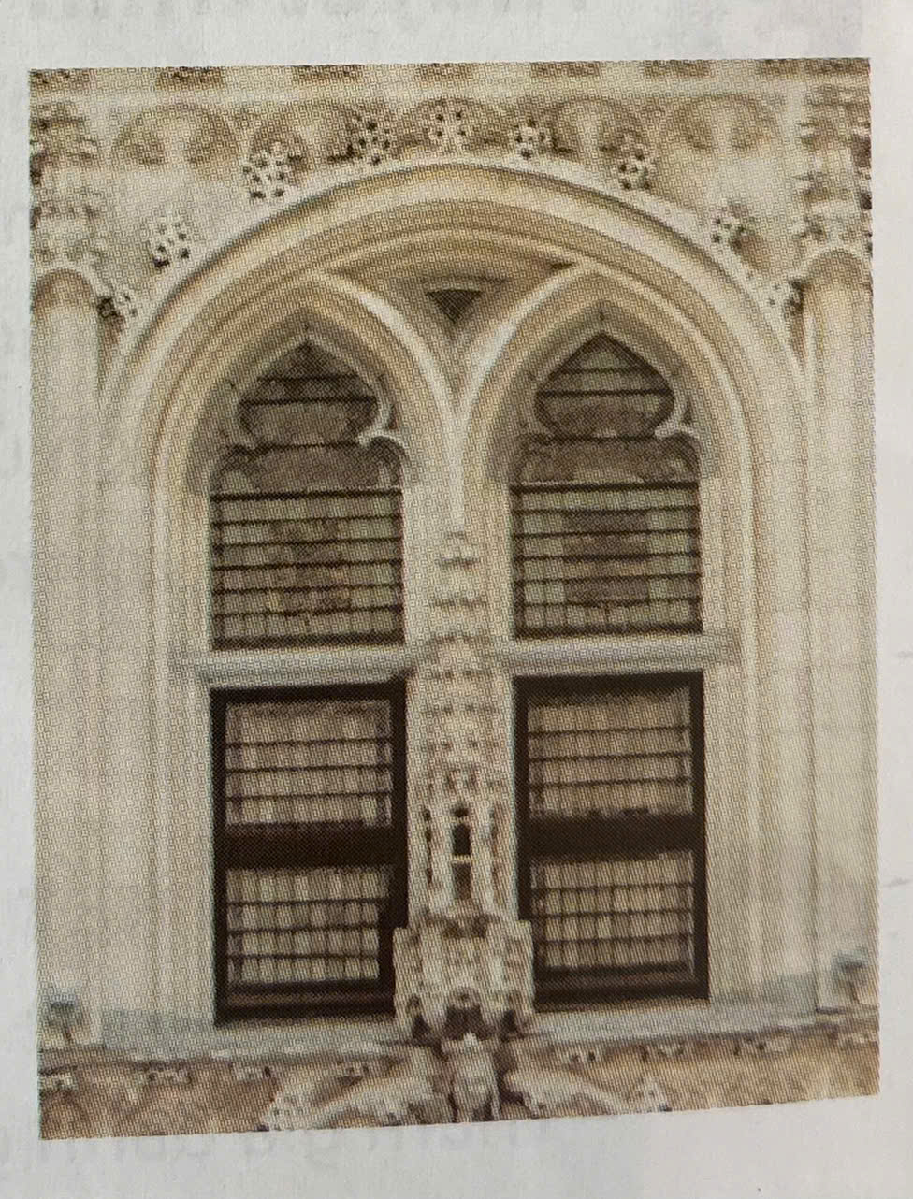
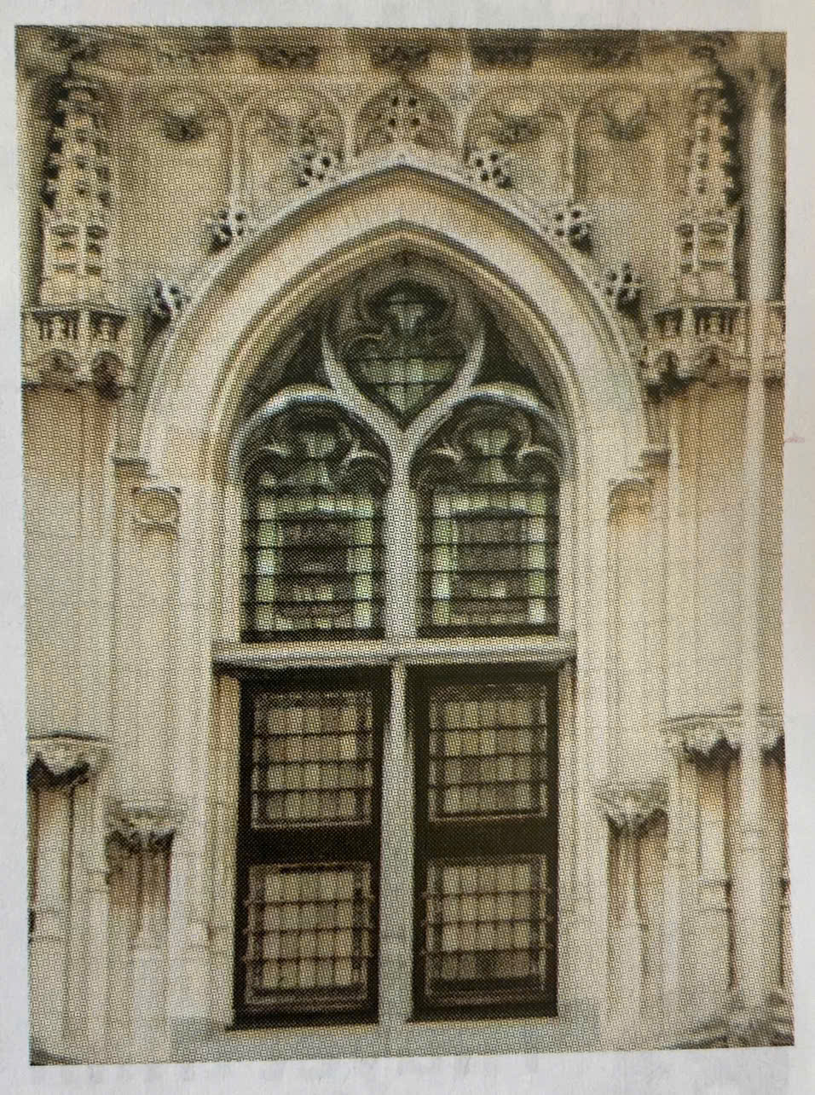
Tiết 19: Bài 9:
CÂN BẰNG ĐỐI XỨNG TRONG KIẾN TRÚC GOTHIC (Tiết 1)
I. Khám phá đặc điểm của cửa sổ trong kiến trúc Gothic
Quan sát hình ảnh và cho biết.
- Hình dạng của cửa sổ trong kiến trúc Gothic
- Họa tiết, màu sắc trên cửa sổ
- Các nguyên lí mĩ thuật được sử dụng để trang trí cửa sổ
- Chất liệu trang tri trên cửa sổ

Slide 5
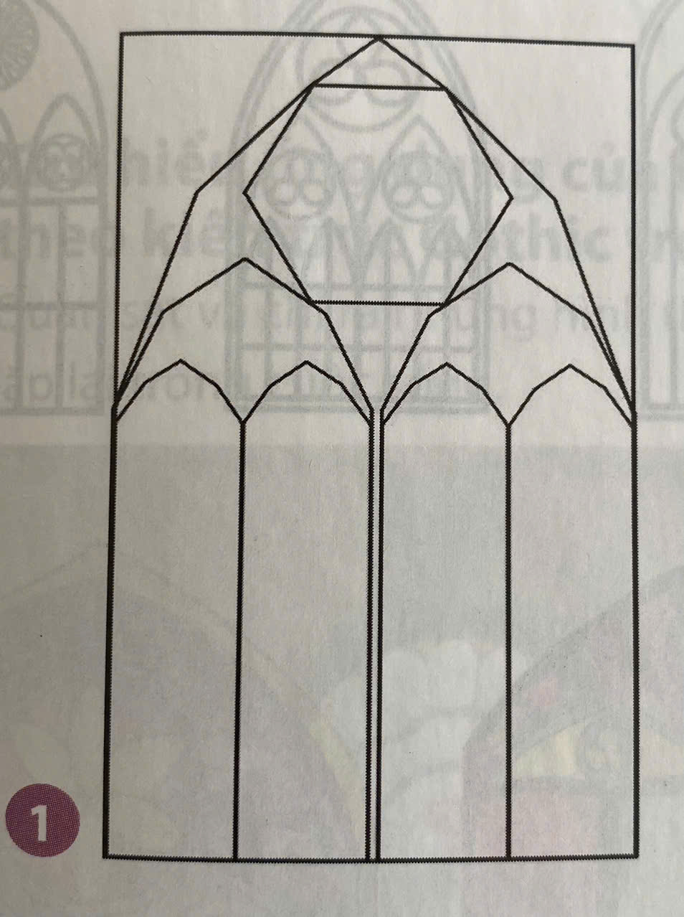
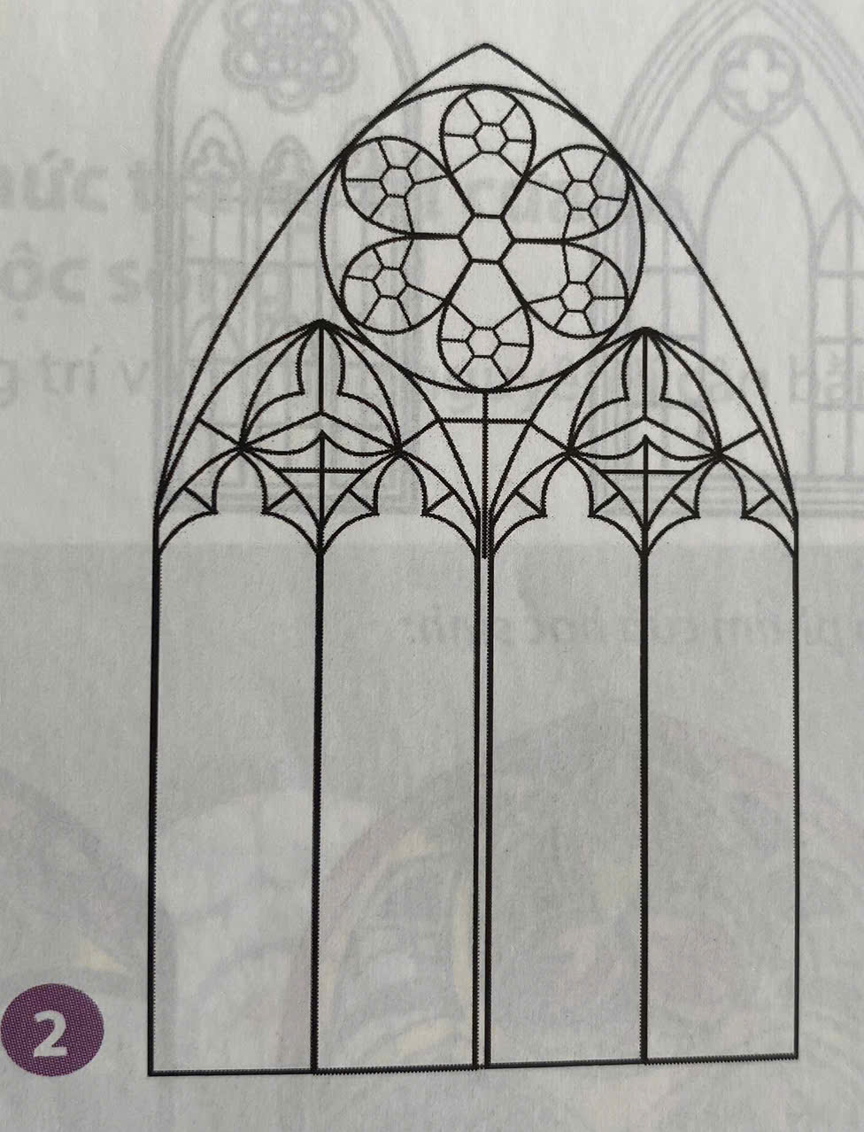
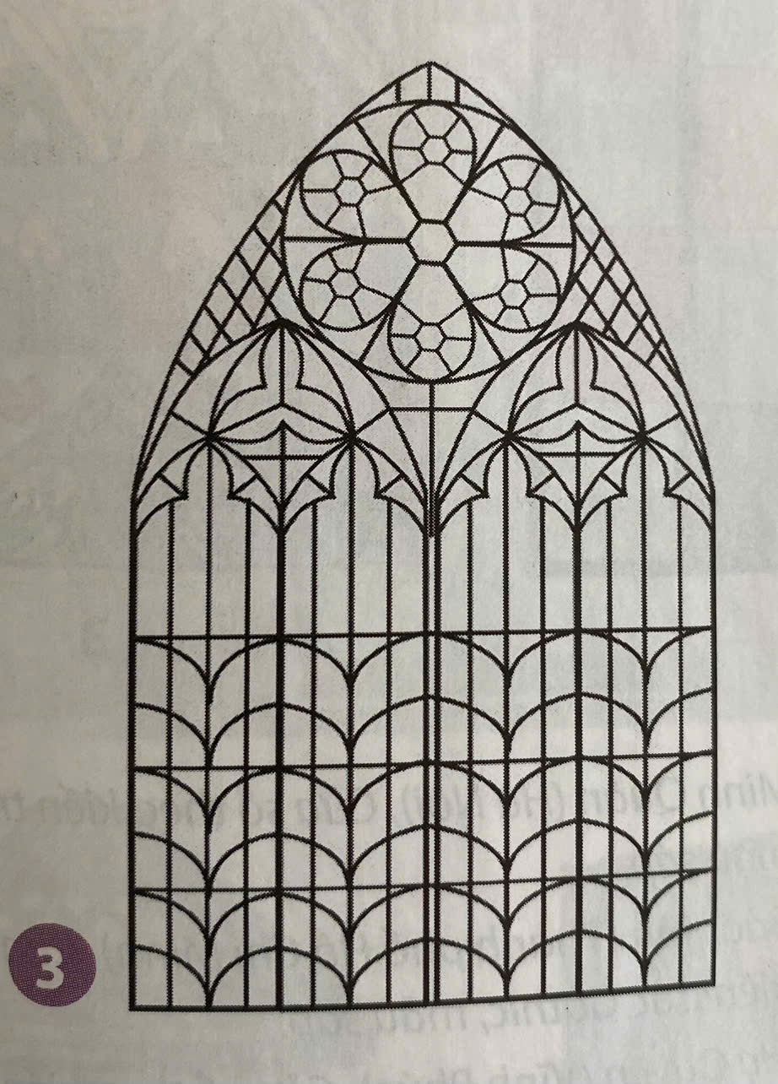
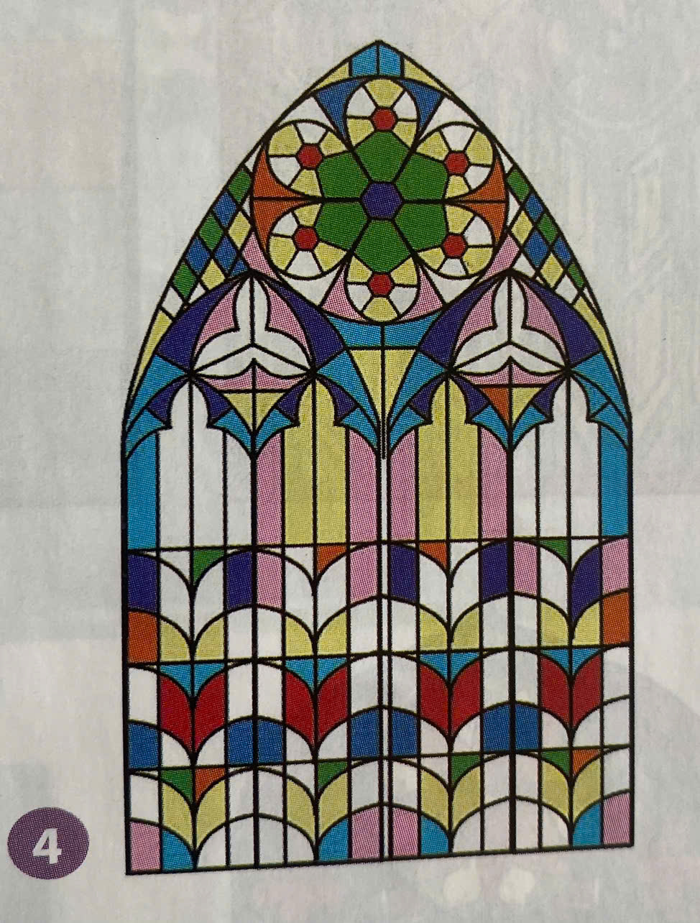
Tiết 19: Bài 9:
CÂN BẰNG ĐỐI XỨNG TRONG KIẾN TRÚC GOTHIC (Tiết 1)
II. Cách vẽ mô phỏng cửa sổ trong kiến trúc Gothic
Hãy quan sát các hình ảnh và chỉ ra cách vẽ mô phỏng cửa sổ

Slide 6
Tiết 19: Bài 9:
CÂN BẰNG ĐỐI XỨNG TRONG KIẾN TRÚC GOTHIC (Tiết 1)
II. Cách vẽ mô phỏng cửa sổ trong kiến trúc Gothic
B1: Xác định tỉ lệ khung hình cửa sổ ứng với hình mô phỏng
B2: Phác hình các mảng họa tiết trang trí cửa sổ
B3: Vẽ chi tiết làm rõ các nét đặc trưng của họa tiết trên cửa sổ
B4: Vẽ màu tương phản hoàn thiện sản phẩm

Slide 7
Tiết 19: Bài 9:
CÂN BẰNG ĐỐI XỨNG TRONG KIẾN TRÚC GOTHIC (Tiết 1)
II. Cách vẽ mô phỏng cửa xổ trong kiến trúc Gothic
Ghi nhớ: Cửa sổ theo phong cách kiến trúc Gothic thường được thiết kế dạng vòm chóp, chiều ngang nhỏ hơn so với chiều cao, được trang trí theo nguyên lí cân bằng đối xứng, lặp lại với họa tiết, màu sắc đa dạng, phong phú

Slide 8

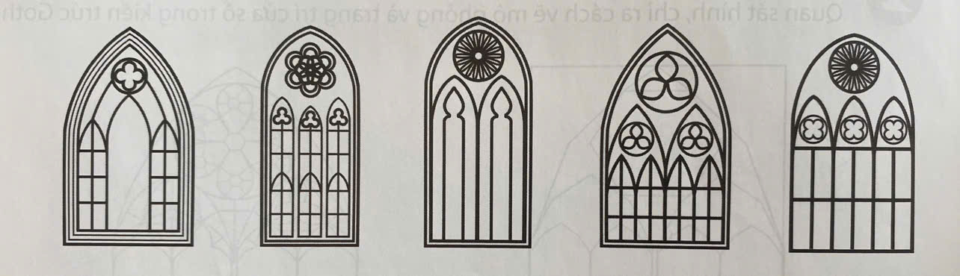
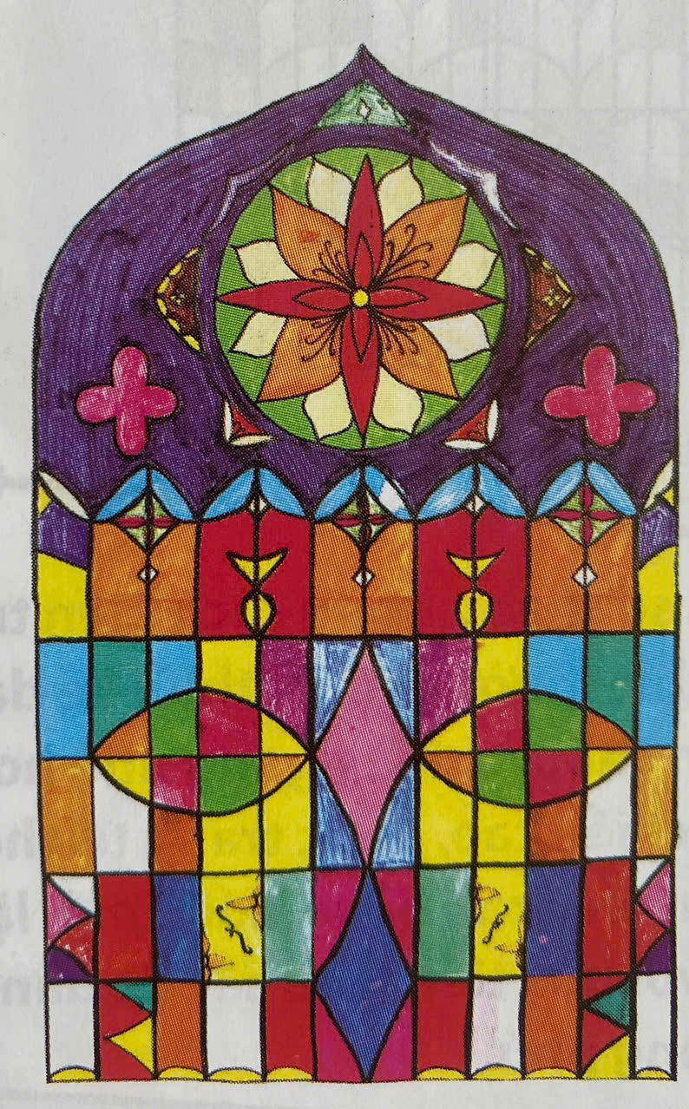
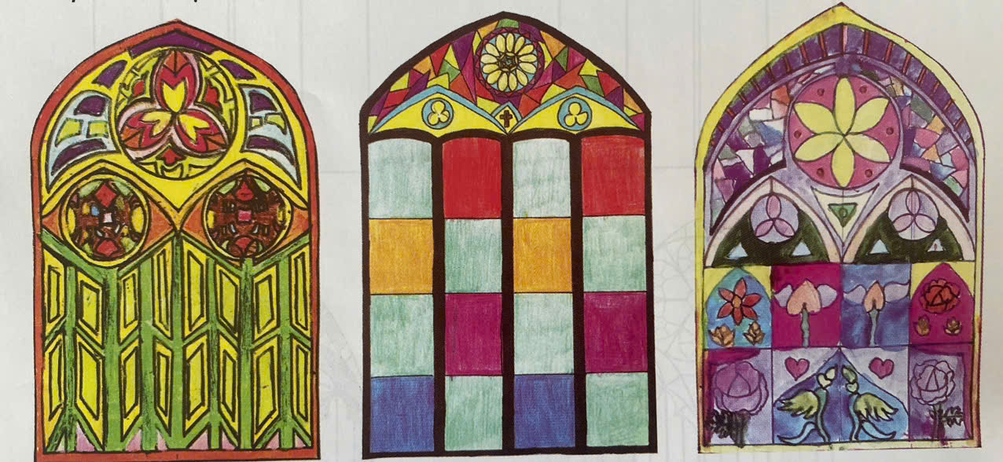
Tiết 19: Bài 9:
CÂN BẰNG ĐỐI XỨNG TRONG KIẾN TRÚC GOTHIC (Tiết 1)
III. Vẽ mô phỏng và trang trí cửa sổ theo kiến trúc Gothic
BT: Em hãy vẽ mô phỏng và trang trí cửa sổ theo kiến trúc Gothic
Kích thước: 16cm x 22cm
- Lựa chọn hình cửa sổ theo kiến trúc Gothic mà em thích
- Vận dụng các nguyên lí trang trí phù hợp với ý tưởng hình cửa sổ đã chọn

